Slide 1
AC Slavkov, Jiří Pospíšil, 11.2.2018

Slide 2
Je čas na změnu – jak na ni?
ZMĚNA/Y V ŽIVOTĚ
AC Slavkov, Jiří Pospíšil, 11.2.2018

Slide 3
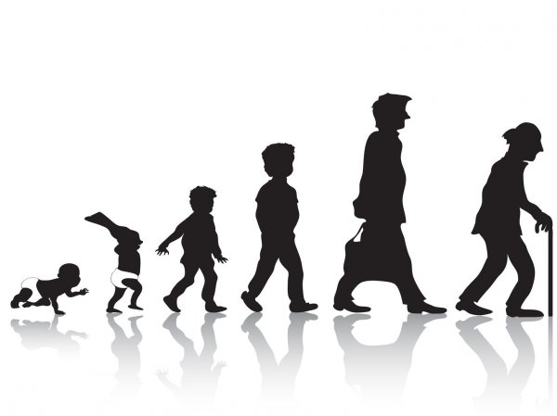

Slide 4
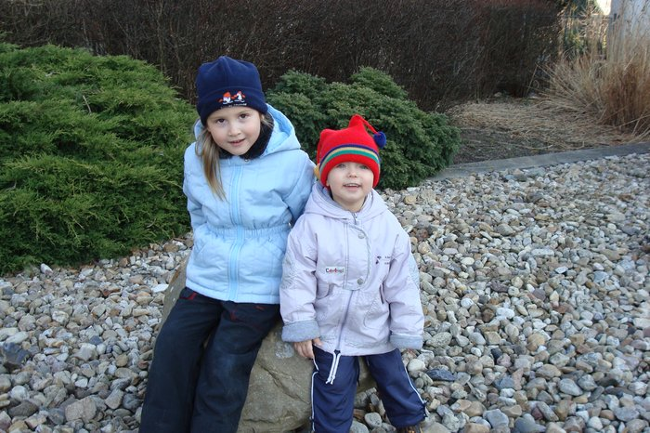

Slide 7
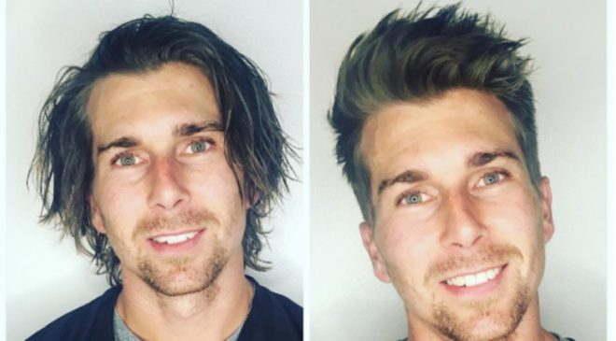

Slide 8
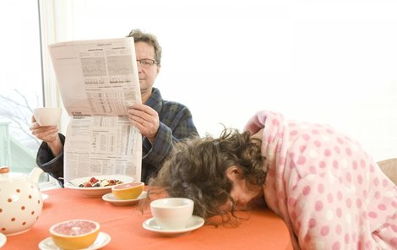

Slide 9
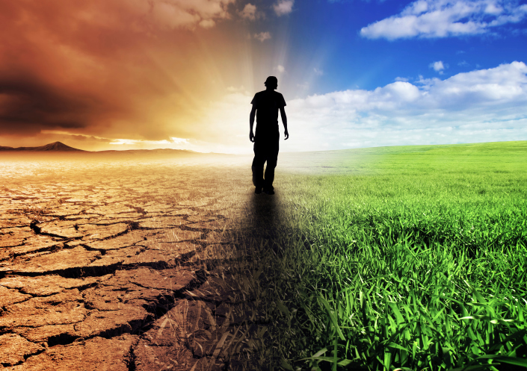

Slide 10
Je čas na změnu – jak na ni?
ZMĚNA/Y V ŽIVOTĚ
AC Slavkov, Jiří Pospíšil, 11.2.2018

Slide 11
Je čas na změnu – jak na ni? ZMĚNA/Y V ŽIVOTĚ
téma: Je čas na změnu !!!
změna je něco čím procházím celý život
AC Slavkov, Jiří Pospíšil, 11.2.2018

Slide 12
Je čas na změnu – jak na ni? ZMĚNA/Y V ŽIVOTĚ
TŘI druhy změny, kterými můžeme procházet:
1) změna od špatného k dobrému
2) změna od dobrého k lepšímu
3) změna od dobrého k špatnému
AC Slavkov, Jiří Pospíšil, 11.2.2018

Slide 13
Je čas na změnu – jak na ni? ZMĚNA/Y V ŽIVOTĚ
mé obrácení x znovuzrození
změna je život!!!
musíme se měnit – neustále…
proč se měnit ?
AC Slavkov, Jiří Pospíšil, 11.2.2018

Slide 14
Je čas na změnu – jak na ni? ZMĚNA/Y V ŽIVOTĚ
2. Tim 3: 10 Ty však jsi sledoval mé učení, můj způsob života, můj úmysl, mou víru, trpělivost, lásku, vytrvalost, 11 pronásledování a utrpení, jaká mne stihla v Antiochii, v Ikoniu a v Lystře. Jaká pronásledování jsem přestál, a ze všech mě Pán vysvobodil! 12 Všichni, kdo chtějí zbožně žít v Kristu Ježíši, budou pronásledováni. 13 Ale zlí lidé a podvodníci budou postupovat stále k horšímu; budou svádět jiné a sami budou sváděni. 14 Ty však zůstávej v tom, čemu ses naučil a o čem jsi byl plně přesvědčen, věda, od koho ses to naučil; 15 od dětství přece znáš svatá Písma, jež ti mohou dát moudrost k záchraně skrze víru, která je v Kristu Ježíši. 16 Veškeré Písmo je vdechnuté Bohem a je užitečné k učení, k usvědčování, k napravování, k výchově ve spravedlnosti, 17 aby Boží člověk byl takový, jaký má být, důkladně vystrojený ke každému dobrému skutku.
AC Slavkov, Jiří Pospíšil, 11.2.2018

Slide 15
Je čas na změnu – jak na ni? ZMĚNA/Y V ŽIVOTĚ
jaký je cíl pro změnu ? Proč se měnit ?
verš 17 - aby Boží člověk byl takový, jaký má být, důkladně vystrojený ke každému dobrému skutku.
AC Slavkov, Jiří Pospíšil, 11.2.2018

Slide 16
Je čas na změnu – jak na ni? ZMĚNA/Y V ŽIVOTĚ
Jak to dělat ? Jak projít proměnou – jak se měnit? Jak zajistit, že to je od dobrého k lepšímu?
1) uč se od vzorů (v 10)
2) schopnost odolat zlu (v 13)
3) stálost
4) základy položené v dětství – zvláště Biblické vzdělání
5) nenech se odradit a pracuj na tom každý den
Římanům 12:2: A nepřipodobňujte se tomuto věku, nýbrž proměňujte se obnovou své mysli, abyste mohli zkoumat, co je Boží vůle, co je dobré, přijatelné a dokonalé.
AC Slavkov, Jiří Pospíšil, 11.2.2018

Slide 17
Je čas na změnu – jak na ni? ZMĚNA/Y V ŽIVOTĚ
Aplikace:
změna je práce – něco to stojí
měj definovaný vzor
ne každý Tě bude povzbuzovat – najdi si povzbuzovatele k dobré změně ve Tvém životě
nevzdávej to
nebuď nikdy spokojen s průměrností – směřuj k lepšímu a lepšímu
buď připraven a ochoten vykonat každý dobrý skutek
Efezským 2: 10 Jsme přece jeho dílo! Bůh nás v Kristu Ježíši stvořil k dobrým skutkům, které předem připravil, abychom se jim věnovali.

